Slide 1

Wydział Mechatroniki
Politechnika Warszawska
Perspektywy wykorzystania Wirtualnej Rzeczywistości (VR)
w edukacji i rehabilitacji
Zespół VeReePW
Anna Sibilska-Mroziewicz
Edyta Ładyżyńska - Kozdraś
Jakub Możaryn
Katarzyna Matys – Popielska
Krzysztof Popielski
Jan Tracz
Ewelina Drelich
21.05.2024 r.

Slide 2

VeReePW – VR w edukacji i rehabilitacji
Projekt „Gra wirtualnej rzeczywistości do rehabilitacji osób po udarze z niedowładami i syndromem pomijania”
Projekt finansowany przez PFRON oraz PW
Projekt realizowany w okresie od stycznia 2023 do czerwca 2024
Badania z udziałem pacjentów w ośrodkach rehabilitacyjnych:
  MIĘDZYLESIE | Grupa ORPEA
  AFALOG Centrum Neuroterapii
W ramach projektu powstały trzy gry które można za darmo pobrać ze strony:
  https://powerstudpw.itch.io/
  https://sibiann.itch.io/
W ramach kontynuacji projektu zespół uczestniczy w zajęciach akcelerator PW oraz planuje złożyć projekt w konkursie Lider w NCBiR
Notes:
Metrologia przepływów
Zastosowanie przepływomierzy z oscylatorem mechanicznym do pomiaru przepływu LNG
Właściwości dynamiczne rotametrów
Inżynieria procesowa i wymiana ciepła
Modelowanie mieszalników
Modelowanie i optymalizacja wymienników ciepła (lamelowe, adsorpcyjne)
Inżynieria biomedyczna
Modelowanie sprężarki respiratora
Analiza propagacji kaszlnięcia
Adamowe tętnice
Aerodynamika pojazdów
Weryfikacja różnych koncepcji poprawiających osiągi i bezpieczeństwo
Analiza aerodynamiki motocykla sportowego
Analiza wpływu wiatrów bocznych na kolejn wysokiej prędkości

Slide 3
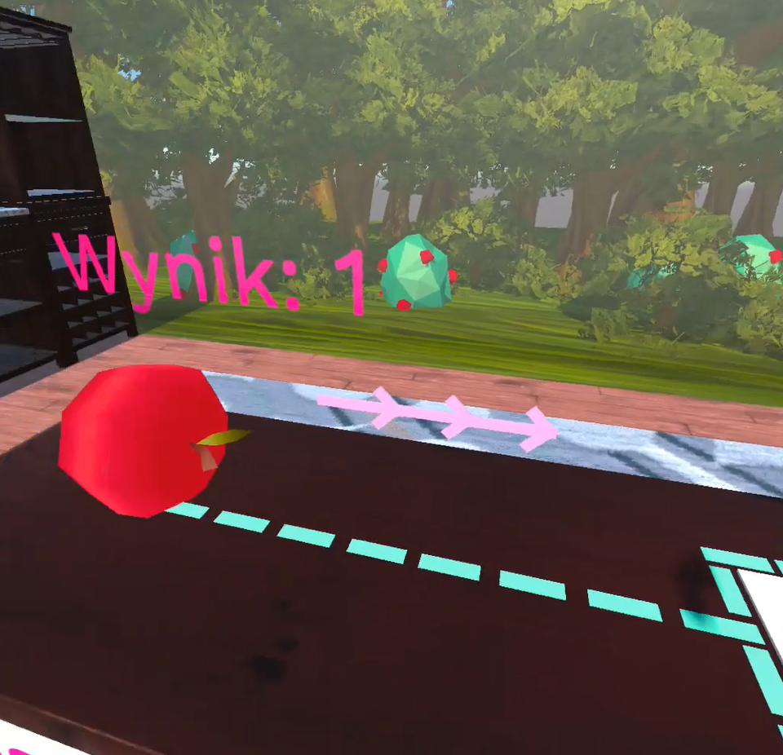
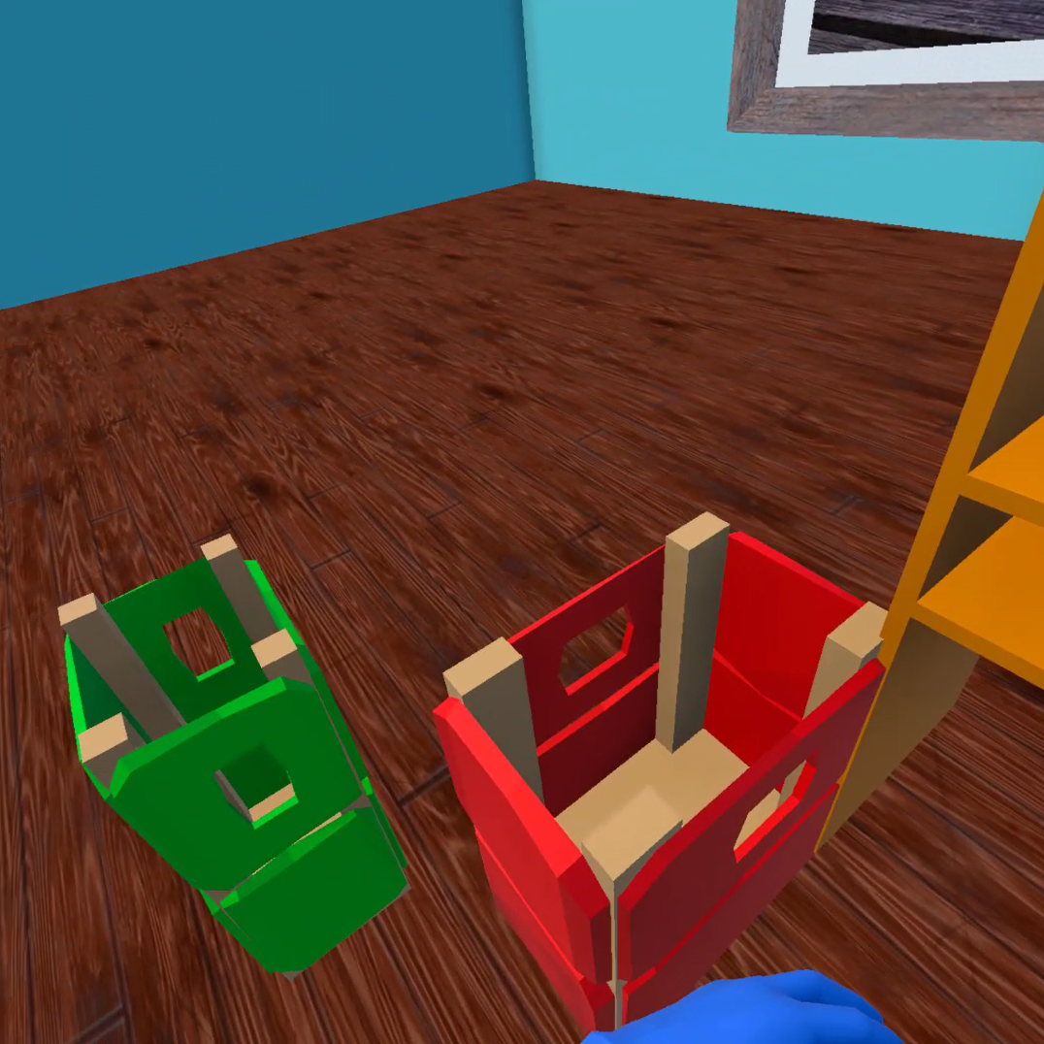
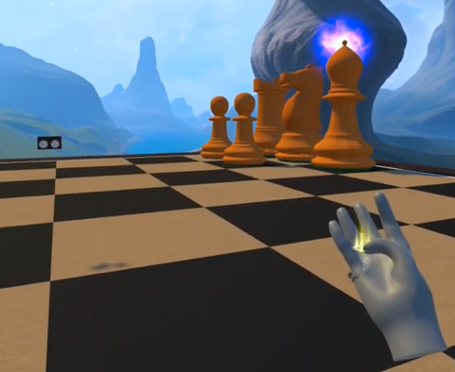
„Jabłuszka” – gra przeznaczona dla pacjentów z syndromem pomijania jednostronnego, symulująca ćwiczenia z przekroczeniem linii środkowej
„Kolory” – gra przeznaczona dla pacjentów po udarze, ćwiczenie poszerzenia zakresu widzenia oraz segregowania kolorów
„Hand for Chess” – ćwiczenie gestów dłoni, gra przeznaczona dla pacjentów z niedowładami
VeReePW – VR w edukacji i rehabilitacji
Notes:
Metrologia przepływów
Zastosowanie przepływomierzy z oscylatorem mechanicznym do pomiaru przepływu LNG
Właściwości dynamiczne rotametrów
Inżynieria procesowa i wymiana ciepła
Modelowanie mieszalników
Modelowanie i optymalizacja wymienników ciepła (lamelowe, adsorpcyjne)
Inżynieria biomedyczna
Modelowanie sprężarki respiratora
Analiza propagacji kaszlnięcia
Adamowe tętnice
Aerodynamika pojazdów
Weryfikacja różnych koncepcji poprawiających osiągi i bezpieczeństwo
Analiza aerodynamiki motocykla sportowego
Analiza wpływu wiatrów bocznych na kolejn wysokiej prędkości

Slide 4
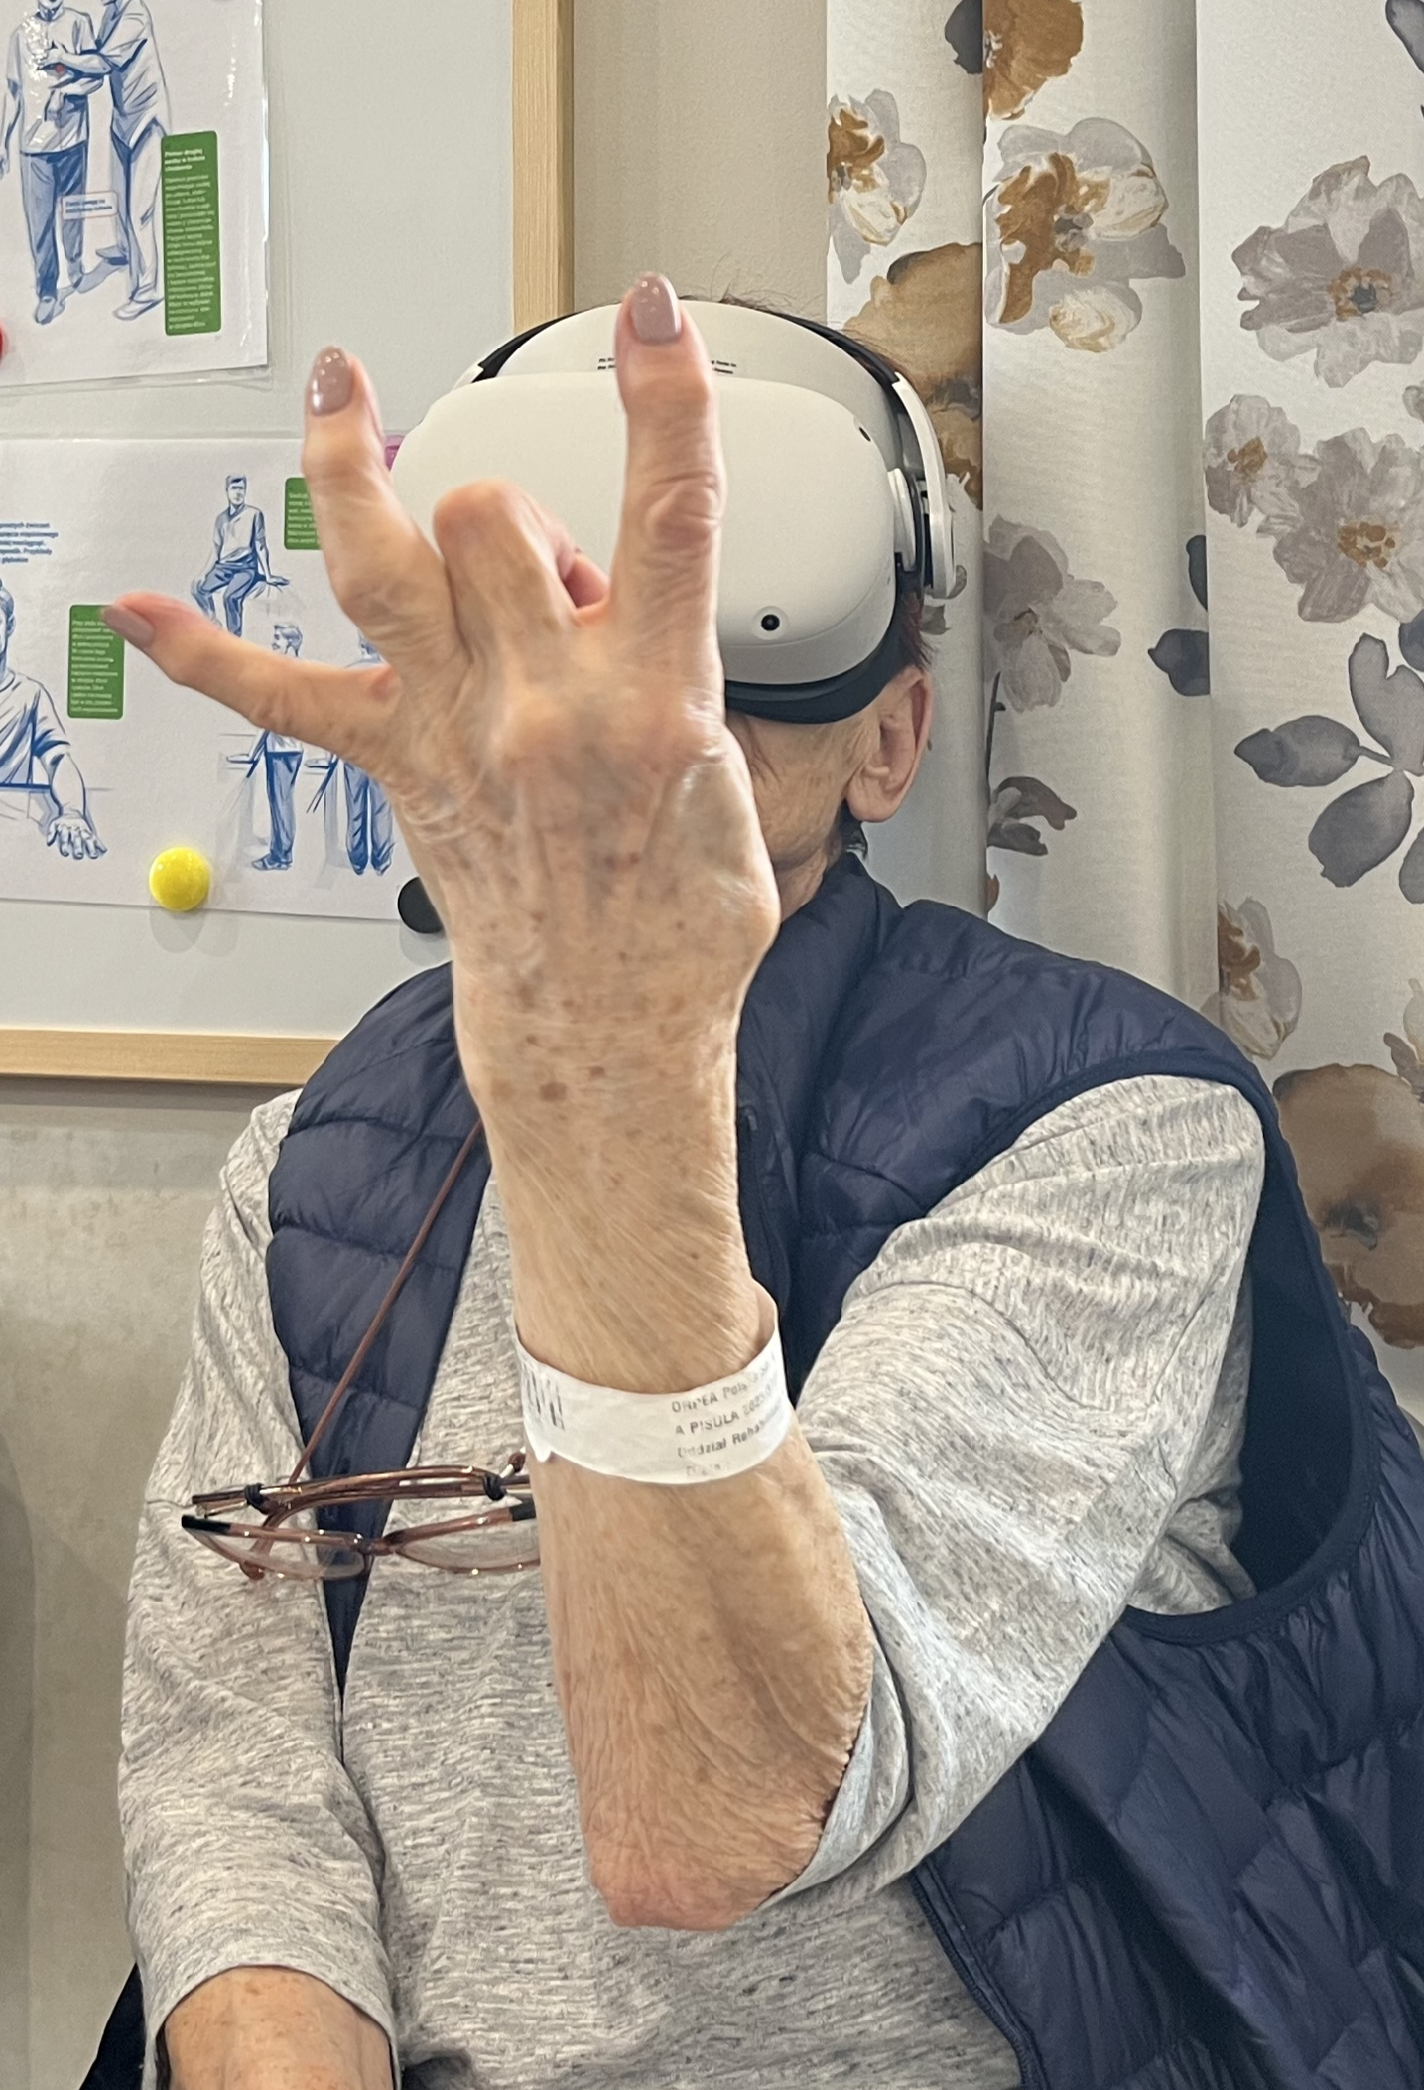
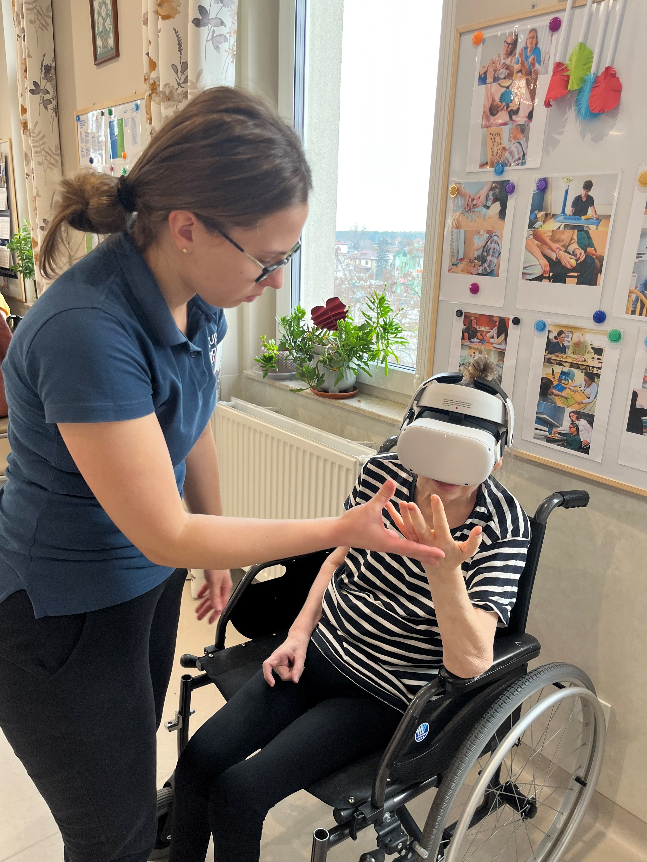
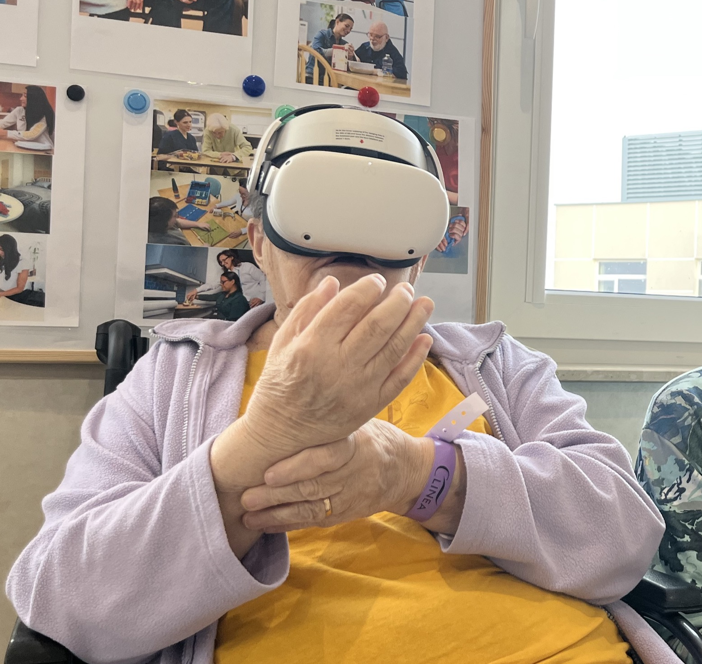
Doświadczenia z testowania aplikacji – ośrodek ORPEA Międzylesie
VeReePW – VR w edukacji i rehabilitacji
Notes:
Metrologia przepływów
Zastosowanie przepływomierzy z oscylatorem mechanicznym do pomiaru przepływu LNG
Właściwości dynamiczne rotametrów
Inżynieria procesowa i wymiana ciepła
Modelowanie mieszalników
Modelowanie i optymalizacja wymienników ciepła (lamelowe, adsorpcyjne)
Inżynieria biomedyczna
Modelowanie sprężarki respiratora
Analiza propagacji kaszlnięcia
Adamowe tętnice
Aerodynamika pojazdów
Weryfikacja różnych koncepcji poprawiających osiągi i bezpieczeństwo
Analiza aerodynamiki motocykla sportowego
Analiza wpływu wiatrów bocznych na kolejn wysokiej prędkości

Slide 5
Study of the Possibility of Using Virtual Reality Application in Rehabilitation among Elderly Post-Stroke Patients
Matys-Popielska Katarzyna, Popielski Krzysztof, Sibilska-Mroziewicz Anna, Sensors, 2024, vol. 24, nr 9, s.1-14, Numer artykułu:2745. DOI:10.3390/s24092745
Immersive Virtual Reality Application for Rehabilitation in Unilateral Spatial Neglect: A Promising New Frontier in Post-Stroke Rehabilitation
Matys-Popielska Katarzyna, Popielski Krzysztof, Matys Paulina, Anna Sibilska-Mroziewicz,
Applied Sciences-Basel, 2024, vol. 14, nr 1, s.1-14, Numer artykułu:425. DOI:10.3390/app14010425
Virtual Reality for Hand Rehabilitation: A New Approach for Stroke Patient
Sibilska-Mroziewicz Anna, Popielski Krzysztof, Matys-Popielska Katarzyna, Puchowska Marlena, Cioć Włodzimierz, Ładyżyńska-Kozdraś Edyta, Sensors, Under review
Aplikacje Wirtualnej Rzeczywistości (VR) w rehabilitacji po udarze
Sibilska-Mroziewicz Anna, Matys-Popielska Katarzyna, Popielski Krzysztof, 15 s., 2024, IX Warszawskie Dni Promocji Zdrowia: Zdrowie Psychiczne i Innowacje w Ochronie Zdrowia 2024, referat wygłoszony
Use of Virtual Reality (VR) in the Rehabilitation of Post-Stroke Patients
Matys-Popielska Katarzyna, Popielski Krzysztof, Sibilska-Mroziewicz Anna, 1 s., HumanTech Summit 2023, poster
VeReePW – VR w edukacji i rehabilitacji
Notes:
Metrologia przepływów
Zastosowanie przepływomierzy z oscylatorem mechanicznym do pomiaru przepływu LNG
Właściwości dynamiczne rotametrów
Inżynieria procesowa i wymiana ciepła
Modelowanie mieszalników
Modelowanie i optymalizacja wymienników ciepła (lamelowe, adsorpcyjne)
Inżynieria biomedyczna
Modelowanie sprężarki respiratora
Analiza propagacji kaszlnięcia
Adamowe tętnice
Aerodynamika pojazdów
Weryfikacja różnych koncepcji poprawiających osiągi i bezpieczeństwo
Analiza aerodynamiki motocykla sportowego
Analiza wpływu wiatrów bocznych na kolejn wysokiej prędkości

Slide 6
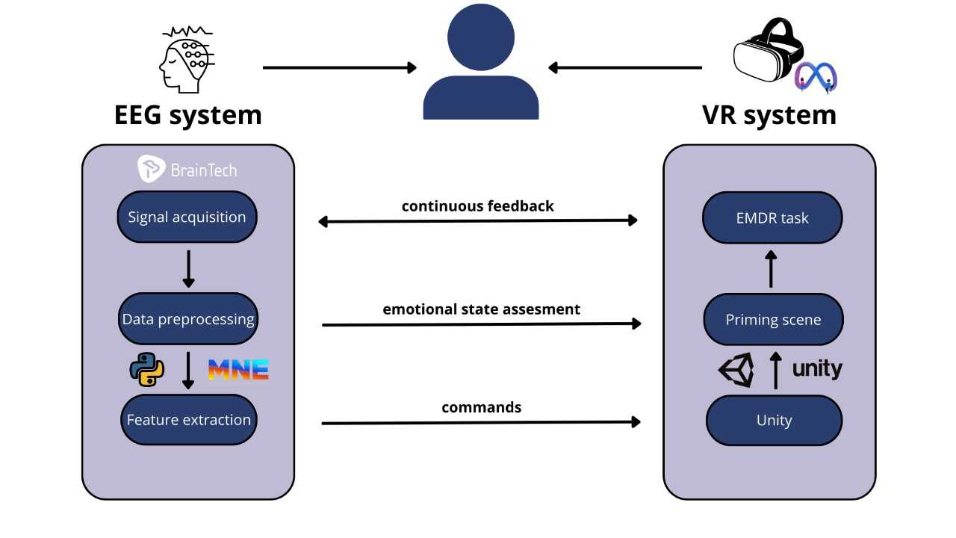
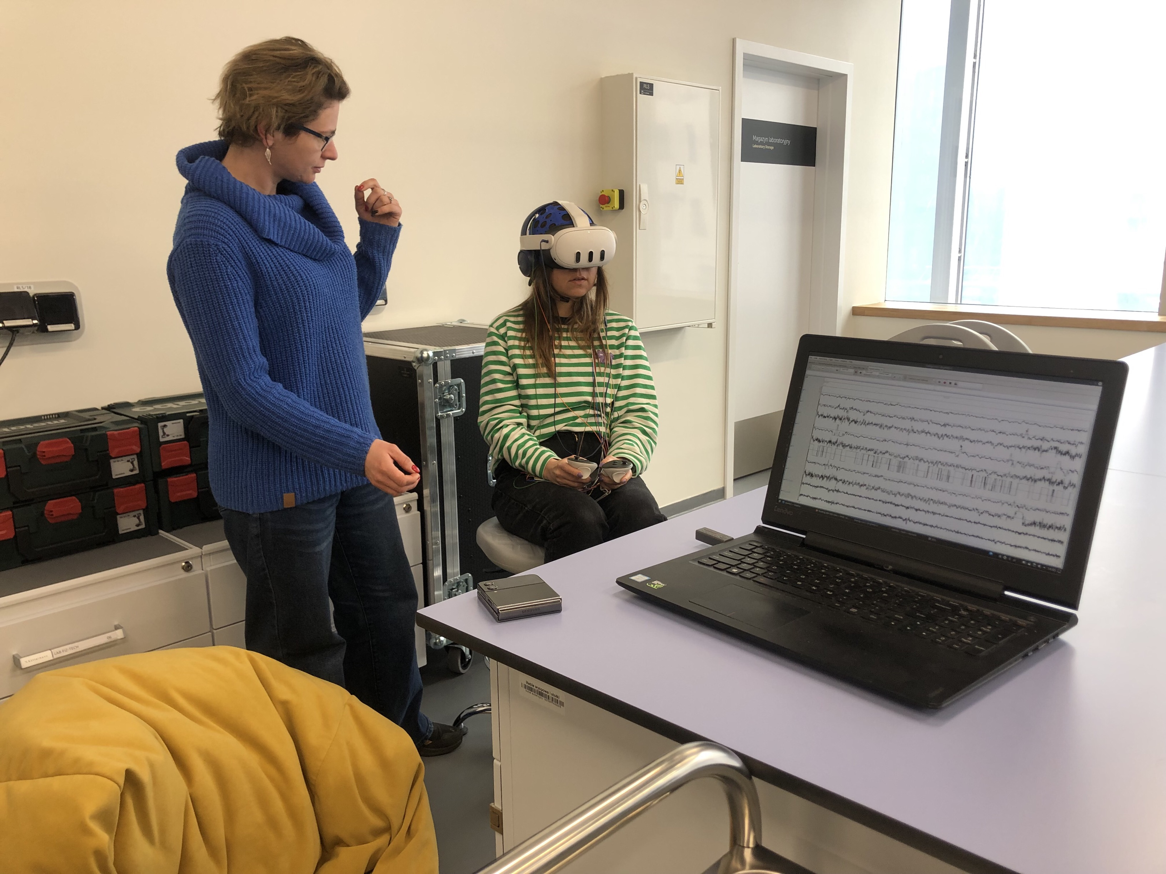
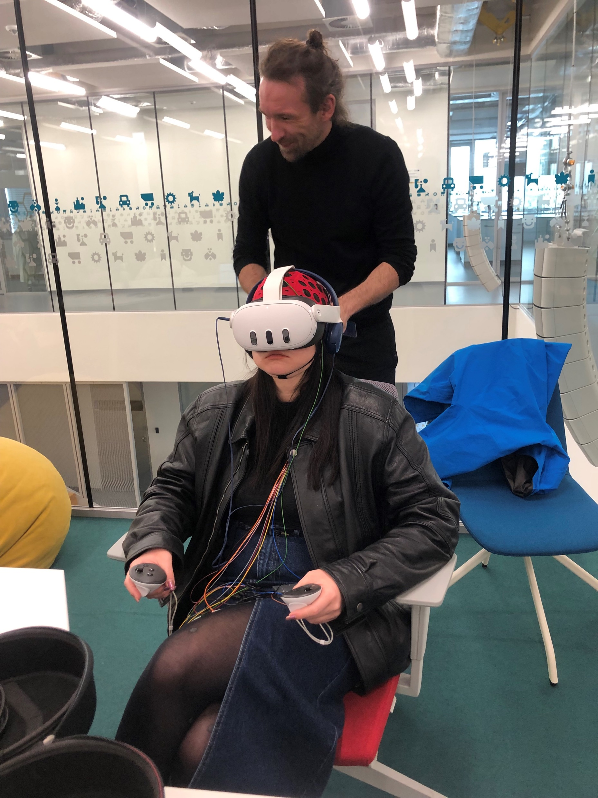
Integracja Brain - Computer Interface (BCI) z Virtual Reality (VR) w kontekście terapii EMDR
VeReePW – VR w edukacji i rehabilitacji
EMDR (Eye Movement Desensitization and Reprocessing) - zwiększenie skuteczności i personalizacji leczenia zaburzeń psychicznych, takich jak PTSD, depresja, czy zaburzenia lękowe
Wykorzystanie BCI do monitorowania fal mózgowych podczas sesji VR – współpraca z Braintech
Projekt zdobył 2 miejsce w VIRTUAL BR41N.IO HACKATHON
Wystawa w Centrum Nauki Kopernik 19.05.2024
Notes:
Metrologia przepływów
Zastosowanie przepływomierzy z oscylatorem mechanicznym do pomiaru przepływu LNG
Właściwości dynamiczne rotametrów
Inżynieria procesowa i wymiana ciepła
Modelowanie mieszalników
Modelowanie i optymalizacja wymienników ciepła (lamelowe, adsorpcyjne)
Inżynieria biomedyczna
Modelowanie sprężarki respiratora
Analiza propagacji kaszlnięcia
Adamowe tętnice
Aerodynamika pojazdów
Weryfikacja różnych koncepcji poprawiających osiągi i bezpieczeństwo
Analiza aerodynamiki motocykla sportowego
Analiza wpływu wiatrów bocznych na kolejn wysokiej prędkości

Slide 7
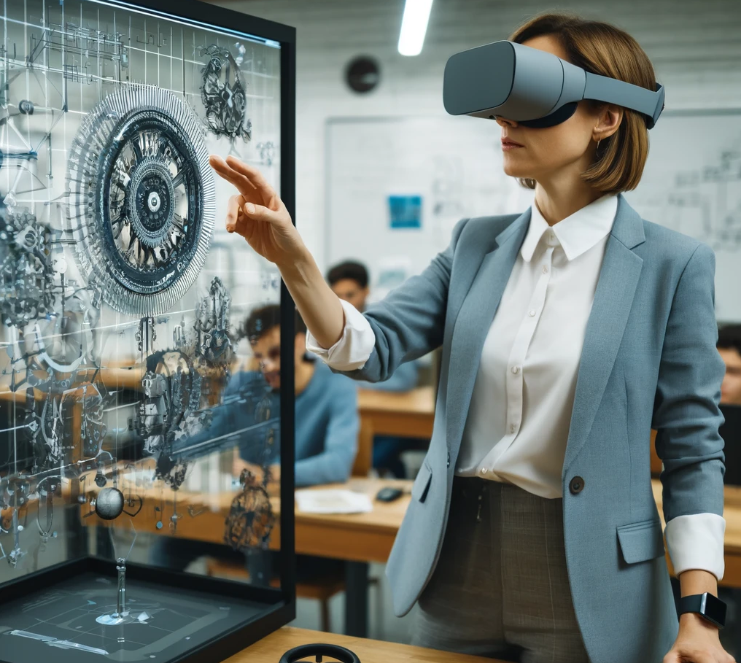
Kurs Mechaniki Ogólnej w VR z elementami AI
VeReePW – VR w edukacji i rehabilitacji
Interaktywne aplikacje VR przedstawiające kluczowe zagadnienia mechaniki
  Ruch łańcucha kinematycznego
  Przyspieszenie w ruchu względnym
  Reprezentacje rotacji
  Wizualizacja tensorów
  Warunki równowagi układów statycznych
Spersonalizowany Model Zosia (ChatGPT)
  Rozwiązywanie przykładowych zadań
  Konsultacje dla studentów
  Pomoc w układaniu i sprawdzaniu testów
  Wirtualny asystent nauczyciela
Zespół planuje wystąpić o dofinansowanie w ramach konkursu na Grany Dydaktyczne PW
Notes:
Metrologia przepływów
Zastosowanie przepływomierzy z oscylatorem mechanicznym do pomiaru przepływu LNG
Właściwości dynamiczne rotametrów
Inżynieria procesowa i wymiana ciepła
Modelowanie mieszalników
Modelowanie i optymalizacja wymienników ciepła (lamelowe, adsorpcyjne)
Inżynieria biomedyczna
Modelowanie sprężarki respiratora
Analiza propagacji kaszlnięcia
Adamowe tętnice
Aerodynamika pojazdów
Weryfikacja różnych koncepcji poprawiających osiągi i bezpieczeństwo
Analiza aerodynamiki motocykla sportowego
Analiza wpływu wiatrów bocznych na kolejn wysokiej prędkości

Slide 8
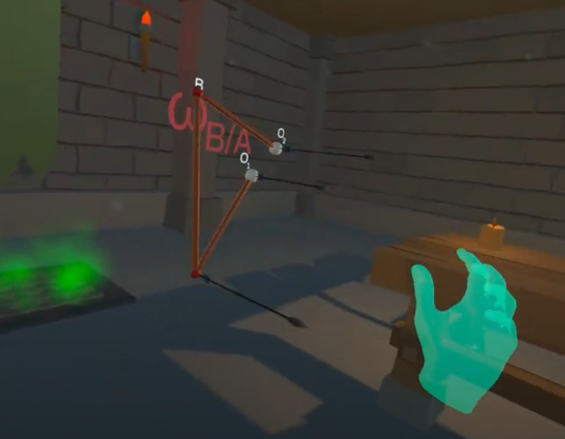
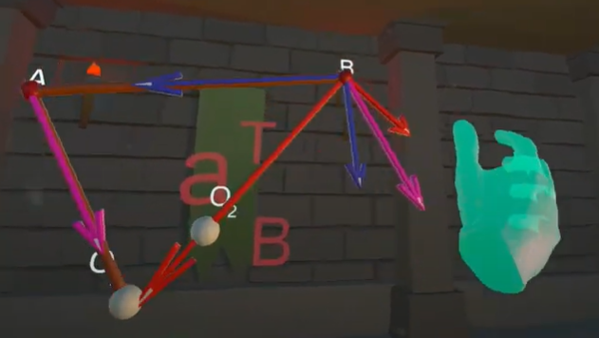
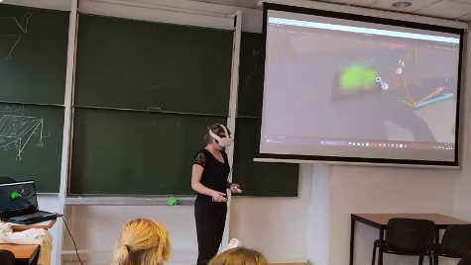
Kurs Mechaniki Ogólnej w VR z elementami AI
VeReePW – VR w edukacji i rehabilitacji
Nagranie z przykładowego wykładu dostępne na YouTube (finansowanie w ramach umowy z ONT)
https://www.youtube.com/watch?v=F0660HR9z_c&t=431s
Notes:
Metrologia przepływów
Zastosowanie przepływomierzy z oscylatorem mechanicznym do pomiaru przepływu LNG
Właściwości dynamiczne rotametrów
Inżynieria procesowa i wymiana ciepła
Modelowanie mieszalników
Modelowanie i optymalizacja wymienników ciepła (lamelowe, adsorpcyjne)
Inżynieria biomedyczna
Modelowanie sprężarki respiratora
Analiza propagacji kaszlnięcia
Adamowe tętnice
Aerodynamika pojazdów
Weryfikacja różnych koncepcji poprawiających osiągi i bezpieczeństwo
Analiza aerodynamiki motocykla sportowego
Analiza wpływu wiatrów bocznych na kolejn wysokiej prędkości

Slide 9
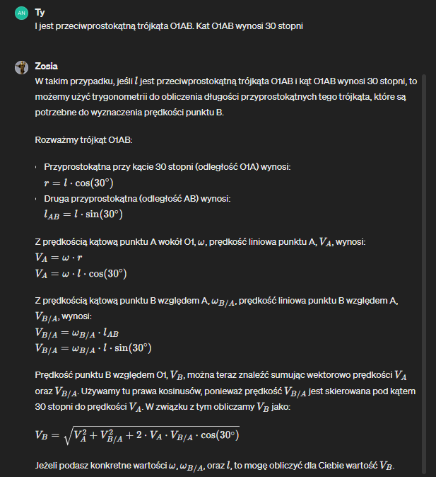
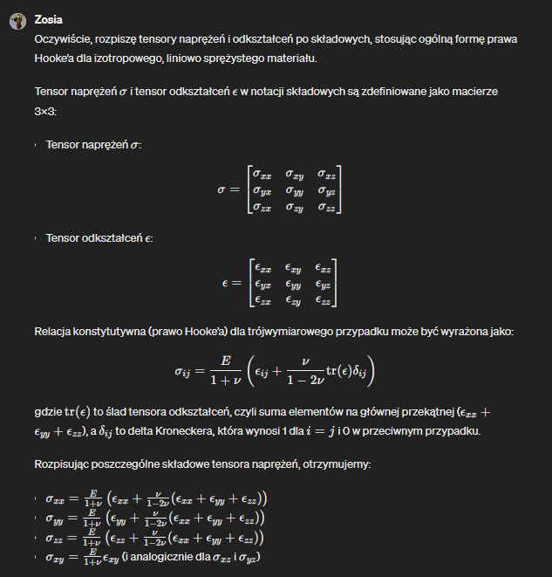
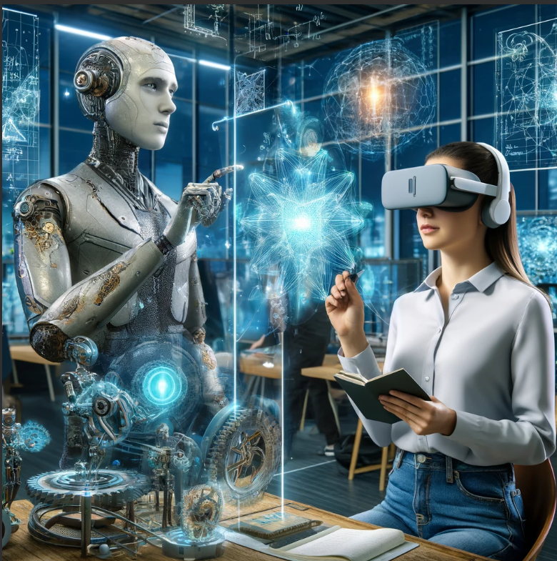
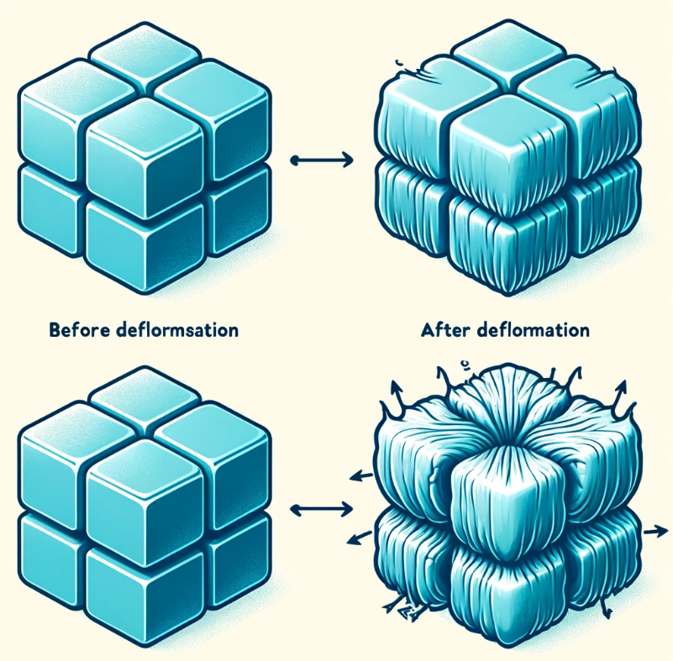
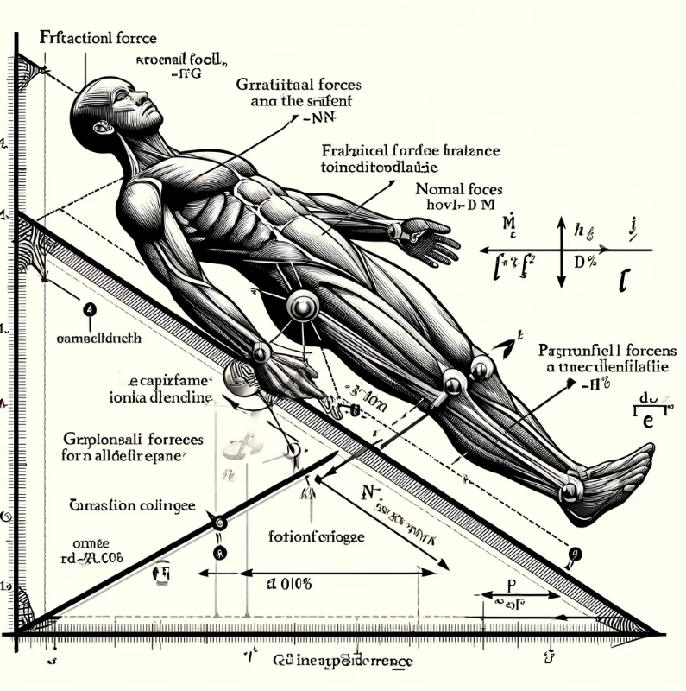
Kurs Mechaniki Ogólnej w VR z elementami AI
VeReePW – VR w edukacji i rehabilitacji
Notes:
Metrologia przepływów
Zastosowanie przepływomierzy z oscylatorem mechanicznym do pomiaru przepływu LNG
Właściwości dynamiczne rotametrów
Inżynieria procesowa i wymiana ciepła
Modelowanie mieszalników
Modelowanie i optymalizacja wymienników ciepła (lamelowe, adsorpcyjne)
Inżynieria biomedyczna
Modelowanie sprężarki respiratora
Analiza propagacji kaszlnięcia
Adamowe tętnice
Aerodynamika pojazdów
Weryfikacja różnych koncepcji poprawiających osiągi i bezpieczeństwo
Analiza aerodynamiki motocykla sportowego
Analiza wpływu wiatrów bocznych na kolejn wysokiej prędkości

Slide 10
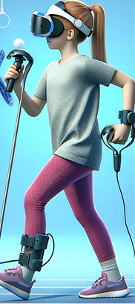
Edukacyjne mini gry VR
VeReePW – VR w edukacji i rehabilitacji
Matematyki
  Rozwiązywanie równań algebraicznych
  Koncepcje i definicje geometryczne
Fizyki
  Przekształcenia i podstawienia do wzorów
  Wizualizacja skali wielkości
Chemii
  Równoważenie równań chemicznych
Aplikacje tworzone i promowane przez studentów
  prace projektowe/inżynierskie/magisterskie
  Planujemy założyć zespół VR w ramach koła naukowego Humanoid
Notes:
Metrologia przepływów
Zastosowanie przepływomierzy z oscylatorem mechanicznym do pomiaru przepływu LNG
Właściwości dynamiczne rotametrów
Inżynieria procesowa i wymiana ciepła
Modelowanie mieszalników
Modelowanie i optymalizacja wymienników ciepła (lamelowe, adsorpcyjne)
Inżynieria biomedyczna
Modelowanie sprężarki respiratora
Analiza propagacji kaszlnięcia
Adamowe tętnice
Aerodynamika pojazdów
Weryfikacja różnych koncepcji poprawiających osiągi i bezpieczeństwo
Analiza aerodynamiki motocykla sportowego
Analiza wpływu wiatrów bocznych na kolejn wysokiej prędkości

Slide 11
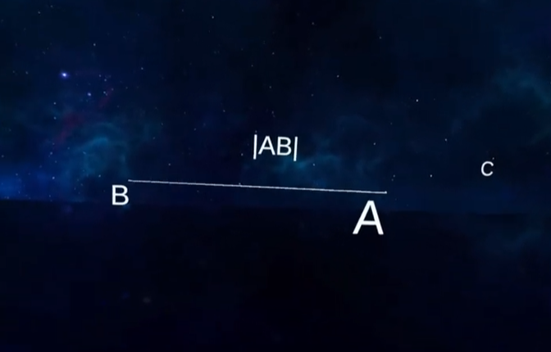
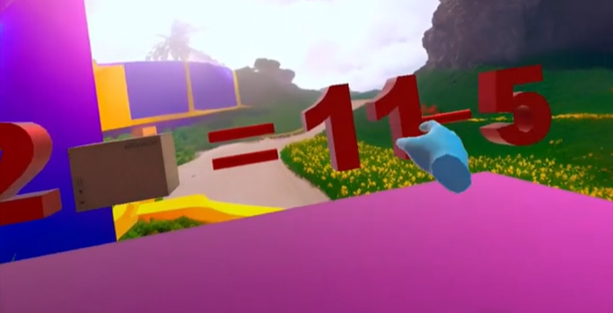
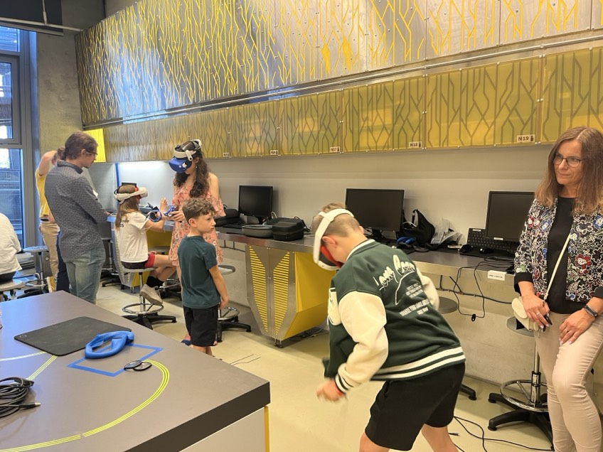
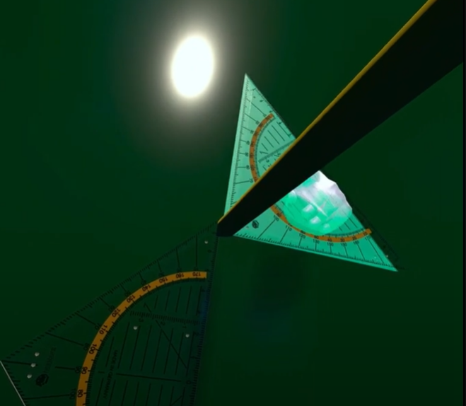
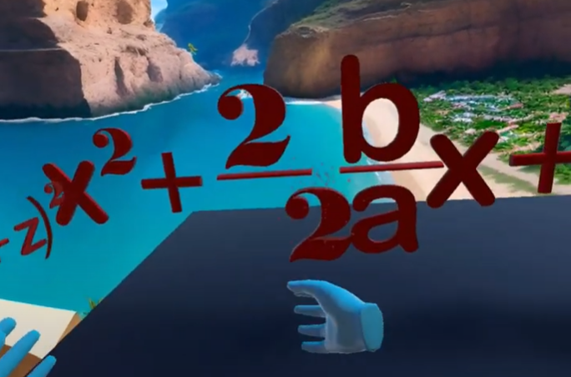
VR w edukacji – mini gry do nauki w szkole podstawowej
VeReePW – VR w edukacji i rehabilitacji
Notes:
Metrologia przepływów
Zastosowanie przepływomierzy z oscylatorem mechanicznym do pomiaru przepływu LNG
Właściwości dynamiczne rotametrów
Inżynieria procesowa i wymiana ciepła
Modelowanie mieszalników
Modelowanie i optymalizacja wymienników ciepła (lamelowe, adsorpcyjne)
Inżynieria biomedyczna
Modelowanie sprężarki respiratora
Analiza propagacji kaszlnięcia
Adamowe tętnice
Aerodynamika pojazdów
Weryfikacja różnych koncepcji poprawiających osiągi i bezpieczeństwo
Analiza aerodynamiki motocykla sportowego
Analiza wpływu wiatrów bocznych na kolejn wysokiej prędkości

Slide 12
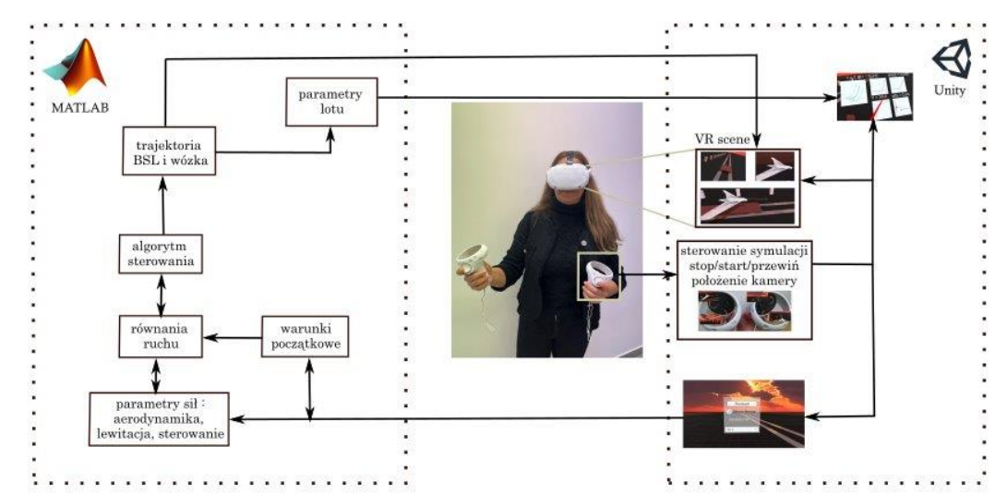
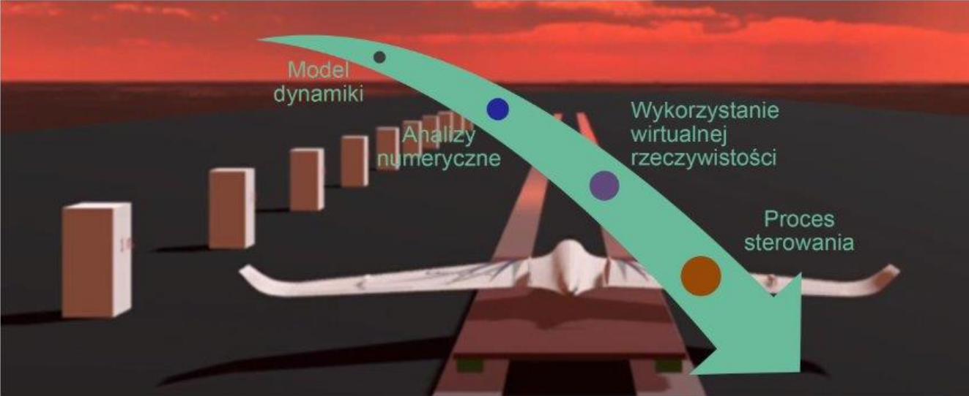
Grant badawczy PW programu "Inicjatywa Doskonałości – Uczelnia Badawcza"
VeReePW – VR w edukacji i rehabilitacji
Efekty realizacji projektu :
  Ładyżyńska-Kozdraś E, Sibilska-Mroziewicz A, Sibilski K, Potoka D, Żyluk A. Dynamics of Separation of Unmanned Aerial Vehicles from the Magnetic Launcher Cart during Takeoff. Electronics (Switzerland). 2023;12:2883.
  Sibilska-Mroziewicz A, Ładyżyńska-Kozdraś E, Sibilski K. VR-Supported Analysis of UAV-Magnetic Launcher’s Cart System. Energies. 2023;16:4095.
  https://encyclopedia.pub/video/video_detail/747
  Sibilska-Mroziewicz, A., Ładyżyńska-Kozdraś, E., Sibilski, K. (2023). Symulacja numeryczna układu wózek-BSP w trakcie startu z wyrzutni magnetycznej. W K. Sibilski & P. Lichota (red.), Mechanika w Lotnictwie ML-XX 2022, s. 381-390.
  https://badawcza.pw.edu.pl/Aktualnosci/Wirtualna-rzeczywistosc-pomaga-w-badaniach-nad-prototypem-wyrzutni-magnetycznej-BSP
Notes:
Metrologia przepływów
Zastosowanie przepływomierzy z oscylatorem mechanicznym do pomiaru przepływu LNG
Właściwości dynamiczne rotametrów
Inżynieria procesowa i wymiana ciepła
Modelowanie mieszalników
Modelowanie i optymalizacja wymienników ciepła (lamelowe, adsorpcyjne)
Inżynieria biomedyczna
Modelowanie sprężarki respiratora
Analiza propagacji kaszlnięcia
Adamowe tętnice
Aerodynamika pojazdów
Weryfikacja różnych koncepcji poprawiających osiągi i bezpieczeństwo
Analiza aerodynamiki motocykla sportowego
Analiza wpływu wiatrów bocznych na kolejn wysokiej prędkości

Slide 13
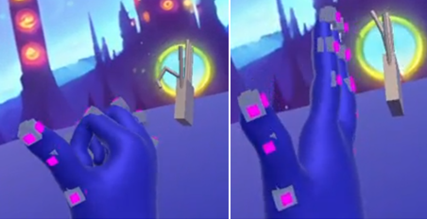
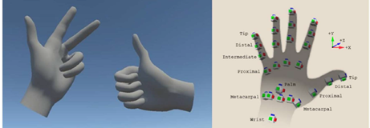
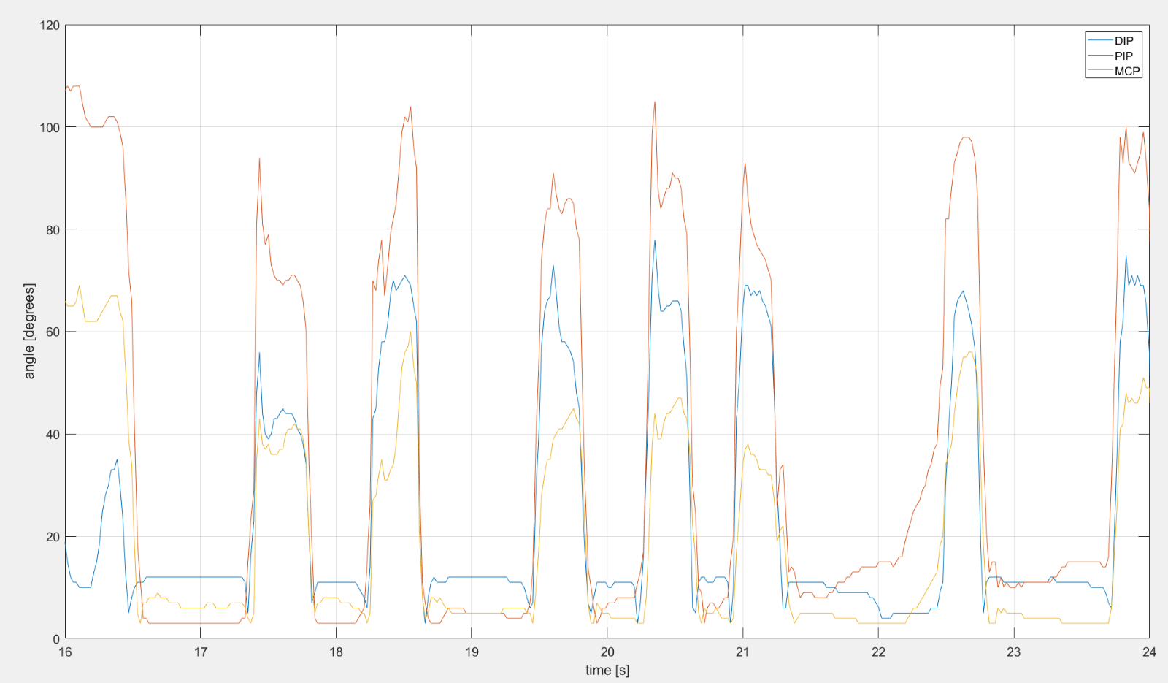
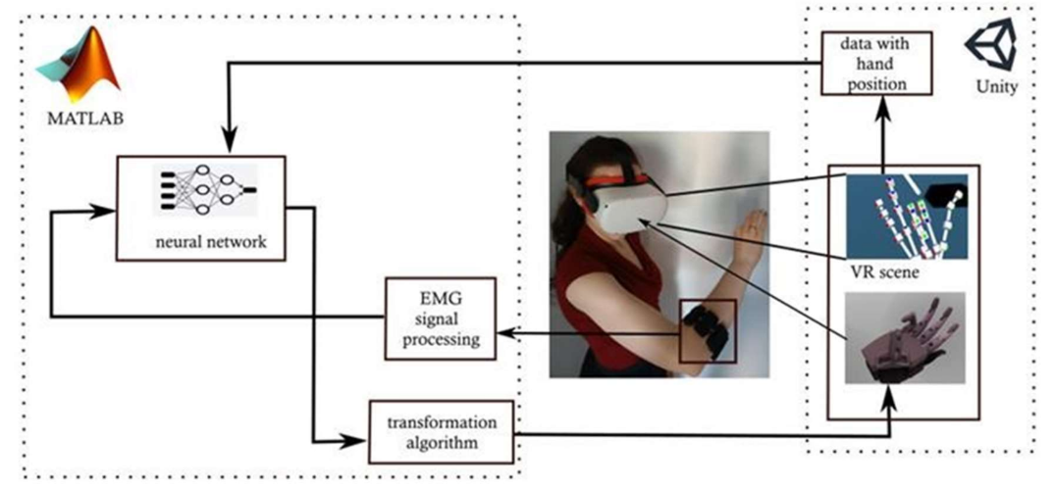
Projekt VR Motion
VeReePW – VR w edukacji i rehabilitacji
Pomiar błędu w rozpoznawaniu położenia dłoni odczytywanego przez VR
Rozwój aplikacji do ćwiczenia mobilności dłoni "Hand4Chess"
Metodyka uczenia się użytkowania protezy dłoni tworzonej dla dzieci
Notes:
Metrologia przepływów
Zastosowanie przepływomierzy z oscylatorem mechanicznym do pomiaru przepływu LNG
Właściwości dynamiczne rotametrów
Inżynieria procesowa i wymiana ciepła
Modelowanie mieszalników
Modelowanie i optymalizacja wymienników ciepła (lamelowe, adsorpcyjne)
Inżynieria biomedyczna
Modelowanie sprężarki respiratora
Analiza propagacji kaszlnięcia
Adamowe tętnice
Aerodynamika pojazdów
Weryfikacja różnych koncepcji poprawiających osiągi i bezpieczeństwo
Analiza aerodynamiki motocykla sportowego
Analiza wpływu wiatrów bocznych na kolejn wysokiej prędkości

Slide 14
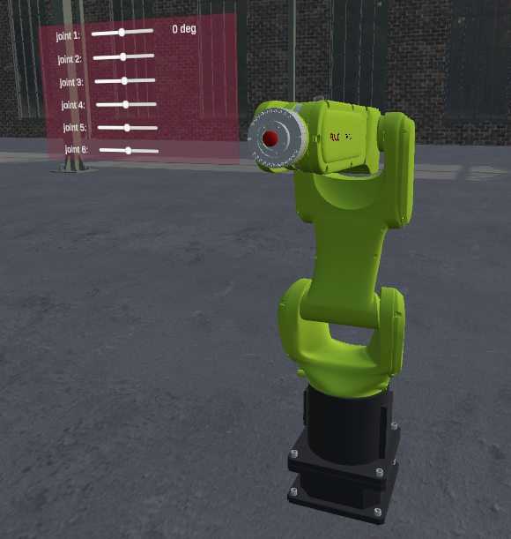
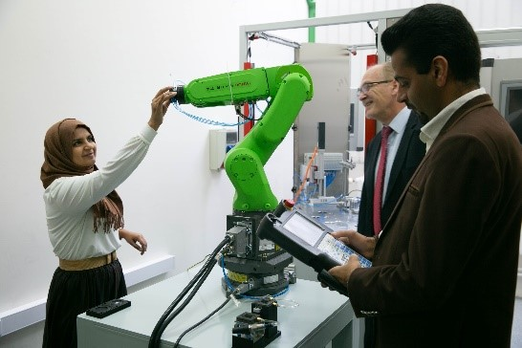
Innowacyjny wirtualny interfejs do sterowania i kooperacji z robotem przemysłowym
VeReePW – VR w edukacji i rehabilitacji
Sterowanie robotem poprzez ustawienie pozycji przegubów za pomocą interfejsu VR.
Wizualizacja w VR przestrzeni roboczej manipulatora, pozycji osobliwych, oraz śladu przeszłych/przyszłych pozycji członów.
Zadawanie w VR docelowego położenia chwytaka za pomocą wirtualnego markera.
Wyznaczenie w MATLAB pozycji przegubów poprzez rozwiązanie odwrotnego zadania kinematyki.
Notes:
Metrologia przepływów
Zastosowanie przepływomierzy z oscylatorem mechanicznym do pomiaru przepływu LNG
Właściwości dynamiczne rotametrów
Inżynieria procesowa i wymiana ciepła
Modelowanie mieszalników
Modelowanie i optymalizacja wymienników ciepła (lamelowe, adsorpcyjne)
Inżynieria biomedyczna
Modelowanie sprężarki respiratora
Analiza propagacji kaszlnięcia
Adamowe tętnice
Aerodynamika pojazdów
Weryfikacja różnych koncepcji poprawiających osiągi i bezpieczeństwo
Analiza aerodynamiki motocykla sportowego
Analiza wpływu wiatrów bocznych na kolejn wysokiej prędkości

Slide 15
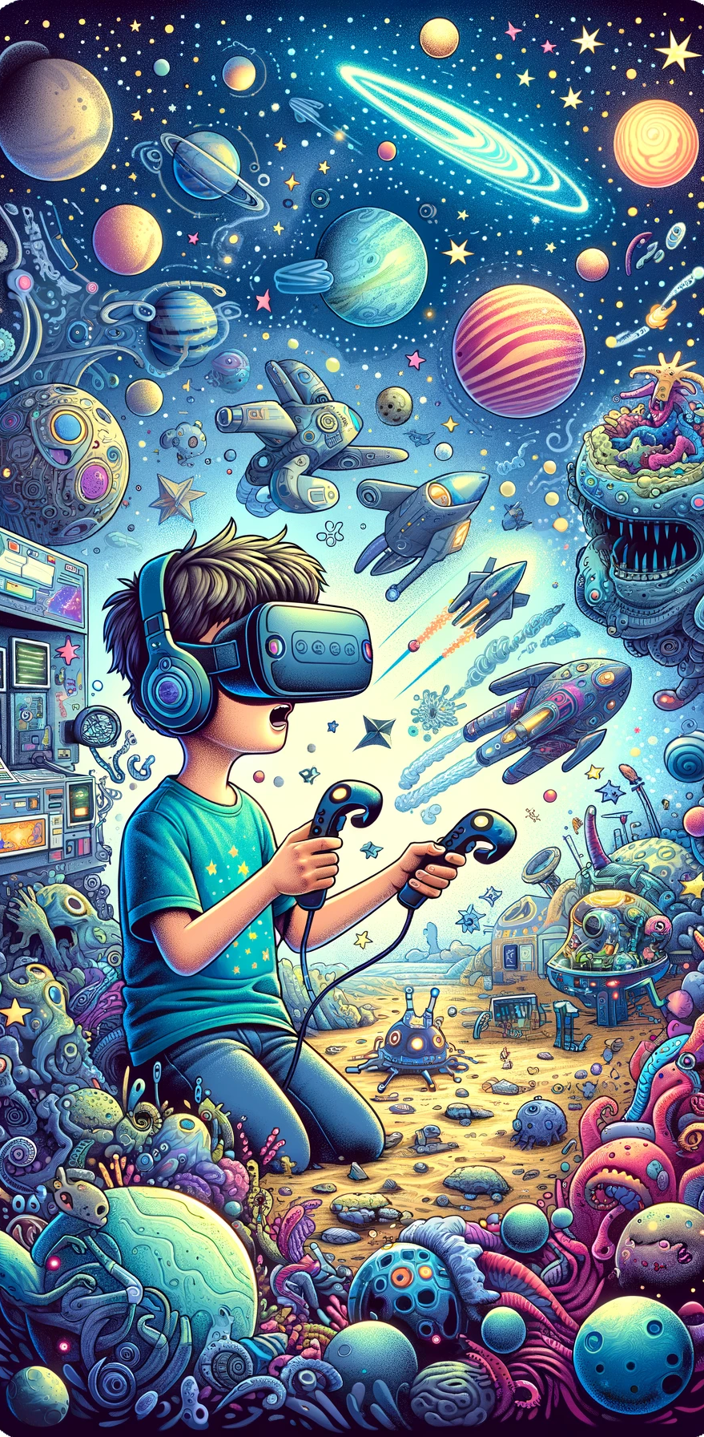

Dziękuję za uwagę

